Slide 1
La profesión de la enfermería en los estrechos confines de nuestro tiempo
Las abejas aquí representadas se llaman Meliponas; los mayas las han cultivado de forma tradicional y no pican porque no tienen aguijón. Pero son sagradas: su miel la obtienen en el cielo y tiene propiedades regenerativas.
Así es COPAES.
Imagen del Códice de Madrid
Alejandro Miranda Ayala
Director General COPAES y
Presidente de RIACES
Notes:
Excelencia con equidad educativa
Compromiso social
Derecho social

Slide 2
In Memoriam
Amalia Hernández.
Título de Partera, 1934
Jefa de enfermeras del Hospital Juárez de San Pablo, durante más de tres décadas
En Sumatra, alguien quiere doctorarse de adivino.
El brujo examinador le pregunta si será reprobado o si pasará.
El candidato responde que será reprobado...
“El adivino”, Jorge Luis Borges

Slide 3
CONTENIDO
Prólogo
Prospectiva muy general de la educación superior.
Las universidades del futuro
Dos rasgos: Democratización/Internacionalización
Estado de la acreditación
De la internacionalización de la educación superior en el contexto actual

Slide 4
I. Prólogo

Slide 5
Las palabras y las obras
La palabra “enfermo” apareció en castellano en el siglo XI; “enfermedad”, en el XII. “Enfermero”, ¡a finales del siglo XVI!
ENFERMO:
S. XI. Descendiente semiculto del lat. IFIRMUS: débil, endeble, impotente, enfermo, deriv. FIRMUS, firme.
DERIV. Enfermedad 1220-50. Enfermero. H.1570; enfermería, 1220-50. Enfermizo, 1604. Enfermucho. Enfermar, 1220-50
Fuente: J. Coromines
ENFERMERÍA (de enfermero):
F. S. XIII al XX. Sala o casa destinada para los enfermos
Fuente: Enciclopedia del idioma
ENFERMEDAD:
Afección, dolencia, padecimiento del cuerpo, estado de enfermo. Enfermo (del Lat. Infirmus, derivado de firmus).
Fuente: M. Moliner
ENFERMERA s f:
Mujer que tiene como profesión atender a los enfermos y ayudar a los médicos, especialmente en clínicas y hospitales: “Las escuelas de enfermeras se fundaron a lo largo de cuarenta años “, “ Vino una enfermera y la inyectó”.
Fuente: COLMEX
ENFERMERO, -RA:
S. XVII al XX. Persona destinada a la asistencia de los enfermos. Góngora: Obr., I-467. || Cír. Oudín, 1607; Francios., 1620; Sobrino, 1705.
Fuente: Enciclopedia del idioma
ENFERMOSEAR:
(ant.) Hermosear.
Fuente: M. Moliner

Slide 6
Historia y empoderamiento de la enfermería mexicana
Formación de las Enfermeras a cargo de la Escuela Nacional de Medicina
1er plan de estudios para carrera de Enfermería y Parteras. Se crea el Nivel Técnico de Enfermería
Nuevo Plan de estudio de la UNAM para la Licenciatura en Enfermería y Obstetricia.
Vicente Fox reconoce a la Enfermería como profesión
El Hospital de San Andrés se convierte en escuela
Instauración del título y cédula profesional
1850
1900
1903
1907
1910
1911
1935
1945
1948
1952
1979
2003
2005
Inicio de la Enfermería Moderna
Primeros Intentos de Capacitación en el Hospital San Andrés
Se crea la Primera Escuela de Enfermería y el Primer reglamento constitutivo de la Carrera
La Universidad de México integra la Enfermería a la Escuela Nacional de Medicina
La escuela de Enfermería se independiza y se crea la Escuela Nacional de Enfermería y Obstetricia
1er Curso para Enfermera Instructora
Licenciatura de Enfermería en la FES Iztacala. Se funda y aprueba y aprueba por COPAES el Consejo Mexicano para la Acreditación de la Enfermería
Invisibilidad
Equilibrio
Empoderamiento
Fuente: https://es.slideshare.net/cuepiti/lnea-del-tiempo-de-evolucin-histrica-y-52944223

Slide 7
Hay espacio para el crecimiento del profesional de la enfermería
En el mundo:
En México:
476 mil enfermeras y enfermeros
3.9 por cada mil habitantes
La OMS recomienda 6 enfermeras por cada mil habitantes. Sólo 5 entidades se acercan a esta proporción: Coahuila, Colima, Campeche, CDMX y Tamaulipas
87% Mujeres
125 mil personas estudian la carrera
3era profesión en respeto social, por detrás de bomberos e inventores (ENPECYT, 2017)
Por cada 100 personas con esta ocupación, 43 son profesionistas o especialistas, 31 técnicas y 26 auxiliares en enfermería.
Alto índice de envejecimiento (30% de la población arribará a la tercera edad en 2030)
Globalización acelerada de los mercados internacionales
Baja natalidad en naciones ricas
Alta natalidad en naciones pobres
Aumento de los conflictos armados por acceso a los recursos naturales
Aumento de las brechas de ingreso

Slide 8
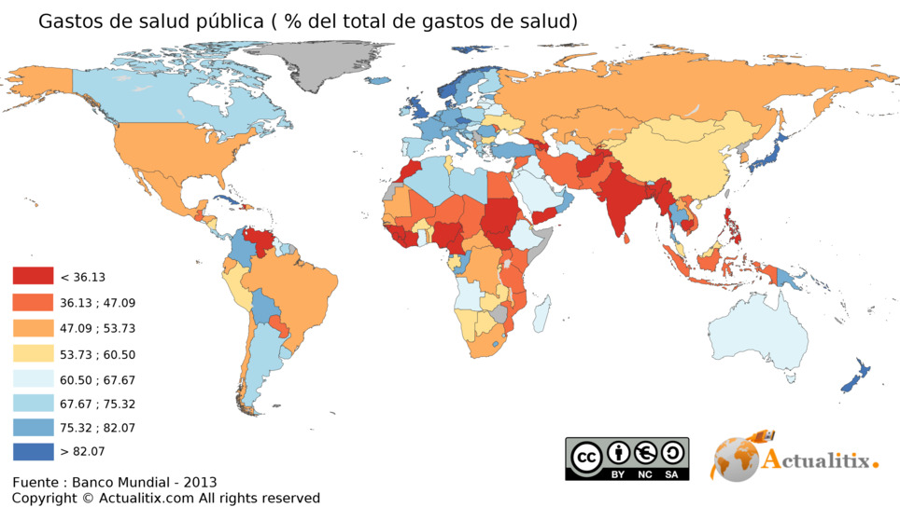
¿Cómo gasta el mundo en salud?
Fuente: https://www.excelsior.com.mx/nacional/faltan-255-mil-enfermeras-en-mexico-escasez-de-plazas/1258135

Slide 9
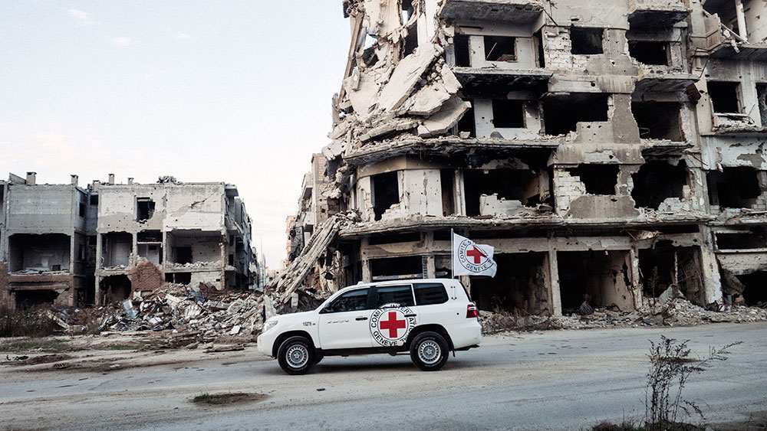
Asimetrías de la enfermería en el mundo
Alemania busca a “enfermeras mexicanas” que deseen trabajar en el país germano por 39 mil pesos al mes.
https://www.launion.com.mx/morelos/internacional/noticias/137913-alemania-busca-a-enfermeras-mexicanas-que-deseen-trabajar-en-el-pais-germano-por-39-mil-pesos-al-mes.html
0,99 enfermeras por cada mil habitantes en Brasil.
http://www.osinsa.org/2014/08/28/el-problema-de-la-enfermeria-en-brasil/
Francia busca enfermeras, una oportunidad única para emigrar.
https://www.atriajobs.com/francia-busca-enfermeras-una-oportunidad-unica-para-emigrar/
7 de cada 10 enfermeras mexicanas quieren migrar.
http://www.elpulsolaboral.com.mx/seguridad-social-y-salud/2427/7-de-cada-10-enfermeras-mexicanas-quieren-migrar
Canadá requiere trabajadores en decenas de profesiones y oficios.
https://www.mientrastantoenmexico.mx/canada-busca-a-mexicanos/
La crisis en el Medio Oriente. Situación extrema de los servicios de salud.
https://www.icrc.org/es/donde-trabajamos/medio-oriente/siria

Slide 10
Empleos en riesgo de automatización
%
Bajo riesgo
Riesgo mediano
Alto riesgo
Se estima que para 2050 al menos el 43% de los puestos de trabajos y profesiones tendrán un riesgo de ser automatizadas
Porcentaje de riesgo de automatización profesional
99
89
94
43
23
0.9
4
0.5
Médicos
Especialistas
Enfermería
Abogados
Economistas
Financieros
Transportistas
Contadores
Telemarketing
Fuente: https//willrobotstakemyjob.com

Slide 11
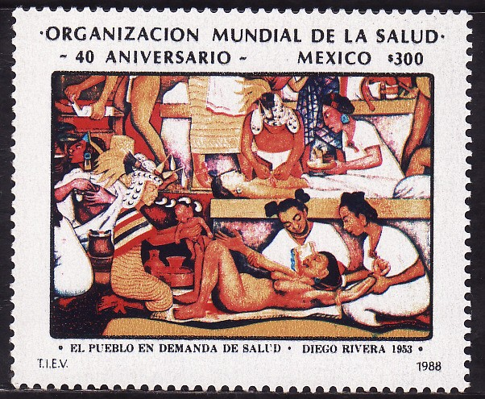
La sanación 4.0 / la singularidad de la enfermería en México
La informatización de los historiales clínicos de los pacientes y la posibilidad de que sean compartidos entre distintos centros médicos y hospitales
2030
Notes:
La tlamatlquiticitl asistía a la madre en diversas aristas, desde emocionales hasta religiosas, y el temazcal formaba parte de este advenimiento de la vida. Sus conocimientos eran herbolarios, pero también metafísicos y religiosos. La tlamatlquiticitl del mural de Diego Rivera está representando a Tlazoltéotl; lleva orejeras de algodón crudo en la frente, con dos husos en su tocado. Tiene la vírgula de la palabra: fragmentos del Huehuetlatolli eran aclamados (enseñanzas sabias de los viejos): las palabras de bienvenida dependían de si se trataba de una niña o niño. En el caso de un varón, estas referían a un rol como guerrero: “Tu oficio y habilidad es la guerra ; tu papel es dar al sol la sangre de tus enemigos para beber y alimentar la tierra, Tlaltecuhtli, con los cuerpos de tus enemigos. Para las mujeres era lo siguiente: “ser a la casa lo que el corazón es para el cuerpo”.

Slide 12
La sanación 4.0 / la singularidad de la enfermería en México
La tlamatlquiticitl asistía a la madre en diversas aristas, desde emocionales hasta religiosas.
El temazcal formaba parte de este advenimiento de la vida.
Sus conocimientos eran herbolarios, pero también metafísicos y religiosos.
La tlamatlquiticitl, del mural de Diego Rivera, está representando a Tlazoltéotl; lleva orejeras de algodón crudo en la frente, con dos husos en su tocado.
Tiene la vírgula de la palabra: fragmentos del Huehuetlatolli eran aclamados (enseñanzas sabias de los viejos): las palabras de bienvenida dependían de si se trataba de una niña o niño.
En el caso de un varón: “Tu oficio y habilidad es la guerra; tu papel es dar al sol la sangre de tus enemigos para beber y alimentar la tierra, Tlaltecuhtli, con los cuerpos de tus enemigos.
Para las mujeres era lo siguiente: “ser a la casa lo que el corazón es para el cuerpo”.
Notes:
La tlamatlquiticitl asistía a la madre en diversas aristas, desde emocionales hasta religiosas, y el temazcal formaba parte de este advenimiento de la vida. Sus conocimientos eran herbolarios, pero también metafísicos y religiosos. La tlamatlquiticitl del mural de Diego Rivera está representando a Tlazoltéotl; lleva orejeras de algodón crudo en la frente, con dos husos en su tocado. Tiene la vírgula de la palabra: fragmentos del Huehuetlatolli eran aclamados (enseñanzas sabias de los viejos): las palabras de bienvenida dependían de si se trataba de una niña o niño. En el caso de un varón, estas referían a un rol como guerrero: “Tu oficio y habilidad es la guerra ; tu papel es dar al sol la sangre de tus enemigos para beber y alimentar la tierra, Tlaltecuhtli, con los cuerpos de tus enemigos. Para las mujeres era lo siguiente: “ser a la casa lo que el corazón es para el cuerpo”.

Slide 13
II. Prospectiva muy general de la educación superior

Slide 14
Mega-tendencias que están afectando el futuro de la educación superior
Globalización y avances tecnológicos
Modifican la forma de vivir, de formarnos, de trabajar, de comunicarnos y de relacionarnos
Velocidad de la generación del conocimiento
Lo que se aprende hoy probablemente sea obsoleto en unos cuantos años
Demanda de acceso a la educación superior
Representa cada vez más una esperanza de progreso y movilidad social para las personas y las sociedades.
Dinámica y estructura del empleo
Una proporción de los nuevos empleos será para trabajadores del conocimiento o profesionales con capacidades técnicas, formación práctica, habilidades directivas y espíritu emprendedor
Tecnologías digitales
Influyen en la educación y transforman el panorama de la formación profesional
Vivimos en un mundo en constante transformación
Estas transformaciones están contribuyendo a:
Impulsar la “masificación” de la educación superior.
Adaptar y cambiar el sistema educativo y a las instituciones de educación superior.
“Innovar en la educación y educar en la innovación”.

Slide 15
¿Cuáles son los retos en la educación?
Afrontar nuevos contextos acelerados (tecnológicos, políticos, económicos)
Mitigar la arbitrariedad en la definición de las necesidades sociales, económicas y educativas
Evitar la Implementación no pertinente de tendencias tecnológicas (¿Qué se le pide a la tecnología?)
Resistir la subordinación de las necesidades sociales a los intereses de las empresas y la economía
Defender la independencia de los investigadores e innovadores a los intereses de los patrocinadores
Potenciación de las capacidades de los más vulnerables (Amartya Sen)

Slide 16
Resiliencia educativa
La resiliencia educativa es una manera de dominar el complejo proceso de adaptabilidad para “aprender a aprender”, pero también y acaso tan importante para “aprender a desaprender”.
Fuente: "Enseñanza y Aprendizaje en la Agenda E2030" Agosto de 2016.

Slide 17
III. Las universidades del futuro
Dos rasgos: Democratización/Internacionalización

Slide 18
¿Pueden los más pobres ingresar a la universidad?
Cobertura universitaria en AL por quintiles según nivel socioeconómico
En América Latina (AL) el origen socioeconómico influye significativamente en la cobertura a la Educación Superior. En promedio, el quintil más rico tiene casi un 40% de cobertura.
Casos significativos
Políticas Sociales vs liberales:
Colombia: Ricos casi garantizan 50%
Guatemala: Solo ricos acceden
Bolivia: Paridad en el acceso.
Fuente: Brunner, José Joaquín (2016): Educación Superior en Iberoamérica Informe 2016. Centro Interuniversitario de Desarrollo (CINDA), Chile.

Slide 19
Democratización de la educación superior (es)
Las IES marchan hacia la democratización, por ello:
Deberán establecer medidas de equidad e inclusión que garanticen a los jóvenes una incorporación sin distingo social o asimetrías en las IES donde estudien.
Las instituciones de educación superior públicas son las que mayormente atienden a la población ubicada en los deciles de ingreso mas bajos.
Son la base para la expansión de circuitos diferenciados de exigencias de aprendizaje (aseguramiento de la excelencia).
Mayor presencia de grupos en situación vulnerable en las IES públicas
La acreditación COPAES es un mecanismo de mejora continua de los programas educativos.
Además, para los egresados, supone la certificación de sus competencias profesionales y la oportunidad de mejorar su empleabilidad al validar sus estudios internacionalmente.
7,868 programas se imparten en IES particulares de menos de 1000 alumnos (cuac)

Slide 20
Las universidades mexicanas se incorporarán de lleno al proceso de internacionalización de la educación superior
La internacionalización de la educación superior es una respuesta de las instituciones al fenómeno de la globalización. En el presente ya es una actividad central en las universidades y lo será aún más en el futuro, con miras a convertirse en más competitivas y universales.
Movilidad de docentes y estudiante
Universidades bilingües y programas
impartidos en inglés
Opciones de aseguramiento de la calidad con perspectiva internacional
El sistema de educación superior de México transitará por la internacionalización gradual de muchas de sus instituciones más complejas, sobre todo de las actividades de formación e investigación.
La cooperación de la educación superior mexicana con otras regiones del mundo y la generación de alianzas con socios estratégicos hará cada vez más intensa la agenda de la internacionalización.
Proyectos conjuntos de investigación
Titulaciones conjuntas

Slide 21
IV. Estado de la acreditación

Slide 22
¿Qué es una educación con Calidad?
Una educación de calidad es aquella que proporciona experiencias de enseñanza y aprendizaje en la que el alumnado puede desarrollar al máximo sus capacidades y se prepara para ser una persona ciudadana de pleno derecho y que cumple con sus deberes democráticos. (UNESCO, 1996)
Una escuela de calidad es la que
Favorece el desarrollo de las competencias cognitivas, afectivas, sociales, estéticas y éticas de todos sus alumnos.
Vela por su bienestar emocional, busca estrategias para responder a su diversidad personal y cultural, procura elaborar un proyecto colectivo en el que la comunidad educativa participe y se sienta comprometida.
Establece relaciones con otras escuelas e instituciones para el logro de estos objetivos.
Apoya el funcionamiento de este tipo de escuelas, las evalúa de acuerdo con estos principios, otorga una máxima prioridad a la formación y al desarrollo profesional de los docentes, refuerza especialmente a aquellas escuelas que se enfrentan a mayores desafíos por la composición de su alumnado y
Considera que la equidad educativa es parte inseparable de su calidad. (Marchesi y Martín, 2014, p. 66).

Slide 23
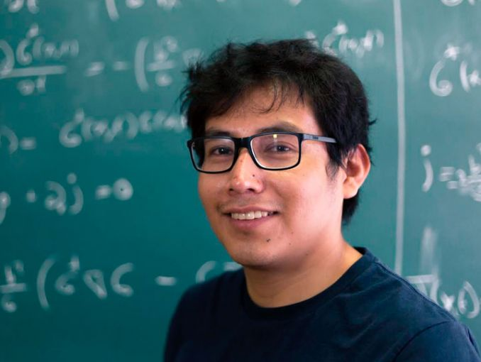
¿Para que sirve la acreditación?
Asegurar o fomentar el reconocimiento de créditos de estudio y títulos académicos internacionales
Facilitar la transferencia de estudiantes entre instituciones
Ofrecer la experiencia del evaluador y el programa evaluado para mejoras constantes
Informar a los estudiantes, actuales y futuros, sobre el valor de ciertos programas e instituciones
Proveer a los empleadores de la oportunidad de controlar el valor y el estatus de los títulos
Proporcionar a las instituciones públicas una plataforma para distribuir y utilizar los fondos públicos
Generar confianza entre las IES (nacionales e internacionales) para la movilidad de estudiantes, académicos e investigadores en base a competencias homologadas de los egresados
Ricardo Pablo Pedro, originario de Oaxaca. Doctor en Físicoquímica en el Instituto Tecnológico de Massachusetts
Fuente: https://www.actitudfem.com/entorno/noticias/actualidad/mexicano-de-origen-indigena-se-gradua-de-doctorado-en-el-mit

Slide 24
Estado actual
En los últimos años ha crecido la matrícula total a la par del número de programas educativos reconocidos por su buena calidad.
Sin embargo, el indicador actual es predominantemente cuantitativo, en consecuencia es también insuficiente: no expresa la complejidad de la evaluación o de la acreditación. Asimismo ha sido cuestionado por diversas instancias académicas.
La calidad debe ser vista como proceso de mejora continua. Circuitos diferenciados de exigencias de aprendizaje los llevan a la excelencia.
Proyección de Matrícula total vs Matrícula de calidad
La brecha cuantitativa va creciendo

Slide 25
Universo de trabajo vs programas acreditados
Cobertura del 31 % en programas acreditados y un 33% en matrícula.
Fuente: DGESU/sbase 2017-2018 y COPAES/abril 2019

Slide 26
Las nuevas responsabilidades de COPAES
Inclusión social ✓
Internacionalización ✓
COPAES
La incorporación de los sectores más desprotegidos población debe ser el eje estructural para los instrumentos de evaluación con fines de acreditación
Que más mexicanos accedan a opciones de desarrollo profesional y personal.
8
acuerdos
SIACES
RECONOCIMIENTO MUTUO DE TÍTULOS
(DOF 20/02/2013)
Organismos acreditadores
40
acuerdos

Slide 27
V. De la internacionalización de la educación superior en el contexto actual
Foro internacional RIACES 2019

Slide 28
De la internacionalización …
Fluidez geopolítica
No limitarse al enfoque tradicional eurocéntrico, anglosajón, y aprender acerca de la cultura asiática, africana, del medio oriente y tanto o más importante, de nuestra cultura latinoamericana y caribeña.
El territorio del ciberespacio
Aprender sobre los riesgos y oportunidades de la virtualización, no solo para la investigación, la enseñanza y el aprendizaje, sino también para el mundo en que vivimos: la economía, el transporte, la información, las comunicaciones, la política. Una nueva concepción del espacio y del tiempo.
Migraciones / diversidad
Foco en enseñanza y aprendizaje intercultural: reconocimiento de diferencias culturales dentro del país; desarrollo de estrategias interculturales en casa, para promover la conciencia de estudiantes y docentes acerca de la complejidad de su entorno, cercano y remote. Vivimos en un mundo que es ancho, pero que no debiera ser ajeno.

Slide 29
De la internacionalización …
Diversificación de la demanda y la oferta de ES
Nuevas estructuras curriculares, estrategias de enseñanza-aprendizaje. Modalidades diversas, revisión de la estructura de títulos y grados, de certificaciones. Armonización interinstitucional e internacional. Aprendizaje a lo largo de la vida.
Nuevas competencias
Habilidades blandas y formación básica. Énfasis en habilidades sociales, creatividad, manejo de conflictos, capacidad para tomar decisiones, aceptación del cambio y la incertidumbre. Aprender a aprender (y a desaprender).
Transformación digital
Capacidad para aprovechar las oportunidades que ofrece la tecnología, entendiéndolas como un cambio cultural. Responsabilización distribuida. Nuevas formas de gestión en distintos niveles. Necesidad de formar en competencias diferentes: comprensión y manejo de TIC,, oportunidad para formación a lo largo de la vida.

Slide 30
Promoción Internacionalización en casa / internacionalización del currículo
Diseño de criterios que promuevan la integración de la dimension internacional e intercultural en el currículo y en las distintas funciones institucionales:
diseño y desarrollo curricular (perfiles de egreso, resultados de aprendizaje)
proceso de enseñanza – aprendizaje (métodos de enseñanza, materiales, proceso evaluativo)
formación y desarrollo del personal docente
Temas e iniciativas de investigación
actividades extracurriculares (de estudiantes locales y extranjeros)
relaciones con organizaciones locales y étnicas (aprendizaje intercultural local)
integración de estudiantes y docentes extranjeros en la vida y las actividades de la institución, más allá de las actividades formales
formación en lenguas extranjeras con un componente cultural más que operativo

Slide 31
Y en este escenario, ¿qué le corresponde a las agencias de AC?
Promover la internacionalización como un componente esencial de la calidad de la formación, la investigación, la vinculación con el medio
Beneficio para todos los estudiantes y personal académico; considerar el personal administrativo pertinente
Promoción de iniciativas de internacionalización en casa o del currículo
Promoción de alianzas y redes

Slide 32
MUCHAS GRACIAS
Alejandro Miranda Ayala
Director General COPAES y
Presidente de la RIACES

